Slide 1
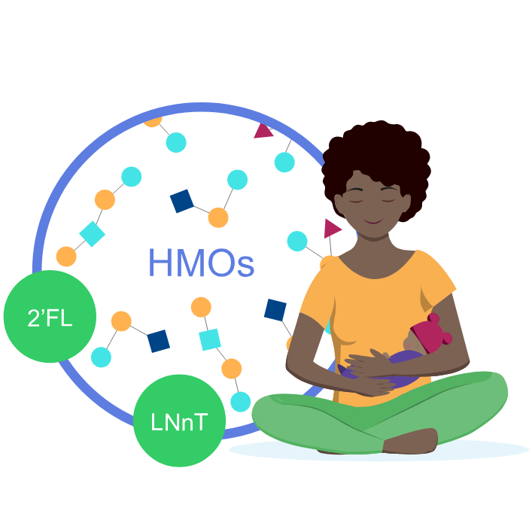
With HMO supplement (2’FL and LNnT), the mean time to reach full enteral feeding was 2 days shorter1* Met HMO-supplement (2’FL en LNnT) was de gemiddelde tijd om volledige enterale voeding te bereiken 2 dagen korter1*
Full enteral feeding^
Placebo
(n=43)
14,3
HMO (2’FL, LNnT) supplement
(n=43)
12,2
2 days shorter
0
5
10
15
Faster progression to FEF may help reduce the risk of growth restriction and exacerbated gut immaturity1 Snellere voortgang naar FEF kan helpen het risico op groeibeperking en verergerde darmonvolwassenheid te verminderen1
^Time to reach full enteral feeding is a reliable indicator of feeding tolerance ^De tijd om volledige enterale voeding te bereiken is een betrouwbare indicator van voedingsverdraagzaamheid
2’FL, 2-fucosyllactose; HMO, human milk oligosaccharide; LNnT, Lacto-N-neotetraose.
1. Hascoët JM et al., Abstract at WCPGHAN 2021. * Randomised, clinical trial 1. Hascoët JM et al., Abstract bij WCPGHAN 2021. * Gerandomiseerde, klinische studie

